Slide 1
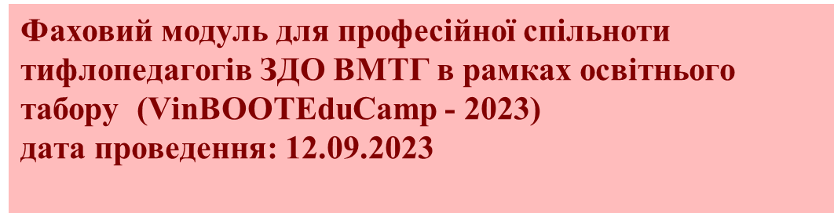

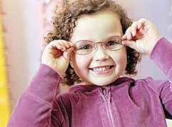
Психолого-педагогічний супровід розвитку соціально-емоційної сфери дошкільників з порушеннями зору
в умовах ЗДО
Спікер - вихователь – методист КЗ «ЗДО № 28 ВМР»
Ольга Лучко

Slide 2
В умовах воєнного стану в країні важливою є постійна підтримка дітей з особливими освітніми проблемами, зокрема з порушеннями зору, як однієї з найбільш вразливих категорій, забезпечення можливості продовження навчання, надання їм необхідного психолого – педагогічного супроводу.
Сьогодні, нажаль, в Україні порушення зору посідає перше місце (10%) серед
інших захворювань. Сучасні фактори, що спричинюють аномалії очей, надзвичайно
різноманітні і їх статистика невтішна: недотримання зорового навантаження під
час довготривалої роботи за комп’ютером та перегляду телепередач, порушення рухового режиму, фізична слабкість дітей на фоні частих захворювань, низький рівень
розвитку емоційно-особистісної та соціальної сфери, неправильне харчування,
підвищена нервова збудженість тощо.

Slide 3
Працюючи з дітьми з порушеннями зору пріоритет віддавався інтелектуальному розвитку дитини та менше приділялось уваги ставленню до її внутрішнього світу, який має наповнитись тим унікальним, неповторним змістом та емоційним досвідом, що дитина отримує саме протягом перших семи років життя. Збільшується кількість дошкільників, які потребують психологічної і психотерапевтичної підтримки, тому що зазнають проблем адаптаційного характеру до навколишнього середовища і особливо в умовах воєнного стану.

Slide 4
Головною метою психологічного супроводу дітей-дошкільників, які мають ті або інші порушення зору, повинно стати психологічне благополуччя.
Психологічний супровід, як модель організації роботи практичного
психолога, має забезпечувати умови для психологічного благополуччя та
повноцінного психічного та соціального розвитку дошкільника з порушеним зором в ситуаціях соціальної взаємодії, які існують в межах закладу
дошкільної освіти.

Slide 5
МОДЕЛЬ ПСИХОЛОГО-ПЕДАГОГІЧНОГО СУПРОВОДУ
РОЗВИТКУ СОЦІАЛЬНО-ЕМОЦІЙНОЇ СФЕРИ
ДОШКІЛЬНИКІВ З ПОРУШЕННЯМИ ЗОРУ
ПРАКТИЧНИЙ ПСИХОЛОГ
ЗАБЕЗПЕЧЕННЯ УМОВ ДЛЯ ПСИХОЛОГІЧНОГО БЛАГОПОЛУЧЧЯ
ПРОФІЛАКТИКА, КОРЕКЦІЯ ТА РОЗВИТОК СОЦІАЛЬНО – ЕМОЦІЙНОЇ СФЕРИ
ДІАГНОСТИКА: ВИЗНАЧЕННЯ ПРОБЛЕМИ ПСИХОСОЦІАЛЬНОГО ТА ЕМОЦІЙНОГО РОЗВИТКУ
ДІТИ ПЕДАГОГИ БАТЬКИ

Slide 6
ПРОФІЛАКТИКА, КОРЕКЦІЯ ТА РОЗВИТОК СОЦІАЛЬНО – ЕМОЦІЙНОЇ СФЕРИ
МЕДІАСЕМІНАРИ;
ПРАКТИКО-ОРІЄНТОВАНІ СЕМІНАРИ;
ТРЕНІНГИ;
ПРАКТИКУМИ;
КОРСУЛЬТАЦІЇ;
ВОРКШОПИ;
ВІДЕОПЕРЕГЛЯДИ
КОСУЛЬТАЦІЇ;
ТРЕНІНГИ;
ШКОЛИ ДЛЯ БАТЬКІВ;
ВІДЕОСЕМІНАРИ;
РЕКОМЕНДАЦІЇ ПСИХОЛОГА,
ПЕДАГОГІВ НА САЙТІ ЗДО
ПСИХОЛОГІЧНІ КОРЕКЦІЙНО-РОЗВИТКОВІ ЗАНЯТТЯ;
ПРОВЕДЕННЯ ПЕДАГОГАМИ
ПСИХОЛОГІЧНИХ ІГОР;
ІНТЕГРОВАНІ КОРЕКЦІЙНІ
ЗАНЯТТЯ

Slide 7
Основні завдання психологічного супроводу
1. Створення умов для успішного особистісного зростання в межах педагогічного середовища.
2. «Індивідуальна траєкторія» кожного дошкільника (прогнозування перспектив його психосоціального розвитку).
3. Вирішення конкретних психологічних проблем, що виникають в освітньому та корекційно-відновлювальному процесі, формування готовності до пошуку варіантів конструктивного вирішення проблем.
6.Формування адекватної поведінки в різноманітних життєвих ситуаціях.
4. Надання психологічної допомоги учасникам освітнього процесу, які мають проблеми психологічного та педагогічного характеру.
5. Встановлення діалогу між дітьми, їх батьками та найближчими родичами, педагогами.
Забезпечення готовності педагогічних працівників закладів освіти здійснювати психолого-педагогічний супровід і забезпечувати якісну освіту дітям з порушеннями зору, зокрема тим, які мають психологічну травму або стан яких погіршився внаслідок військових дій.

Slide 8
Одне з головних завдань психолого – педагогічного супроводу дітей з порушенням зору в умова дошкільного закладу – своєчасне попередження виникнення та корекція вторинних відхилень психоемоційної та соціальної сфери дитини.
Психолого-педагогічний супровід корекційно-відновлювальної роботи, а саме співпраця психолога, тифлопедагога і вихователя сприятиме оптимізації розвитку соціально-емоційнї сфери дітей з порушеннями зору, формуванню у дошкільників ціннісних уявлень і понять, збагаченню емоційного досвіду.
Це в свою чергу, забезпечить адаптацію дітей до навколишнього й соціального середовища; допоможе оволодіти різними видами діяльності: ігровою, навчальною, трудовою, комунікативною; оптимізує формування особистісного ставлення до довкілля, етичних і моральних норм; підвищить рівень загальної ерудиції, що сприятиме неперервному навчанню протягом життя.

Slide 9
Психолого-педагогічний супровід корекційно-відновлювальної роботи, а саме співпраця психолога, тифлопедагога і вихователя сприятиме оптимізації розвитку соціально-емоційнї сфери дітей з порушеннями зору, формуванню у дошкільників ціннісних уявлень і понять, збагаченню емоційного досвіду.
Це в свою чергу, забезпечить адаптацію дітей до навколишнього й соціального середовища; допоможе оволодіти різними видами діяльності: ігровою, навчальною, трудовою, комунікативною; оптимізує формування особистісного ставлення до довкілля, етичних і моральних норм; підвищить рівень загальної ерудиції, що сприятиме неперервному навчанню протягом життя.

Slide 10
Корекційна робота з розвитку емоційної сфери
1 Комфортна організація режимних моментів. Ранкові зустрічі.
3. Ігротерапія
5. Казкотерапія, ігри – драматизації.
4. Арт-терапія
2. Організація рухової діяльності через організацію фізкультурно – оздоровчі заходи.
7. Відвідування кімнати психологічного розвантаження.
6. Психогімнастика. Тілесно - орієнтовані методи, психомязове тренування.

Slide 11
Підтримувати дитину – значить вірити в неї. Причому дитина відчуває
потребу в підтримці не тільки тоді, коли їй погано, але й тоді, коли їй добре.
Дуже важливо піклуватися про те, щоб створити дитині ситуацію з
гарантованим успіхом. Можливо, це вимагатиме від дорослого деяких змін у
ставленні до дитини, але справа варта того, позаяк успіх породжує успіх й
посилює впевненість у власних силах як у дитини, так і у дорослого.

Slide 12
Використані джерела:
1. Синьова Є.П., Рикова С.О. Діти з порушеннямим зору в умовах інклюзивної освіти // Кафедра: Навчально- методичний посібник.-К., 2016.
2. Синьова Є.П. Актуальні питання соціальної адаптації осіб з глибокими порушеннями зору // Інвалід і суспільство : проблеми інтеграції: Збірник. - Вип.1. - К., 1995.
3. Синьова Євгенія Павлівна, Федоренко Світлана Володимирівна Тифлопедагогіка: Підручник для студентів вищих навчальних закладів.
– К.: НПУ імені М.П. Драгоманова, 2018. - 325с.
4. Вавіна Л.С., Гудим І.М., Кондратенко С.В., та ін. Особливості розвитку дітей дошкільного віку з порушеннями зору. Частина 1.Науково – методичний посібник – К: Педагогічна думка, 2012, -136 с.
5. Як працювати з дітьми з ООП та підтримувати їх під час війни [Електронний ресурс]. – Режим доступу: https://www.youtube.
com/watch?v=jSXDfVyb6_s&t=4s
6. Допомога дітям з ООП під час війни. Поради для батьків. [Електронний ресурс]. – Режим доступу: https://nus.org.ua/articles/dopomogadityam-
z-oop-pid-chas-vijny-porady-dlya-batkiv/

Slide 13

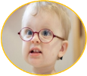


Дякую за увагу!

